Slide 1
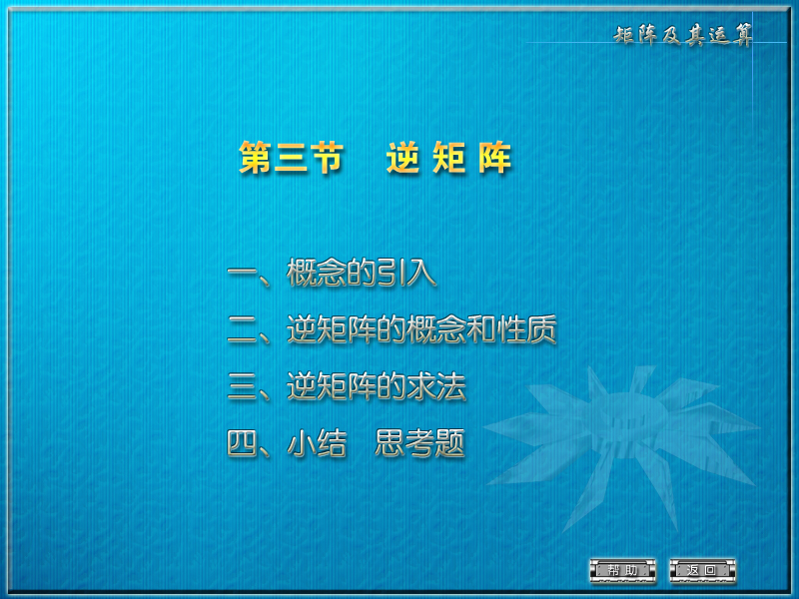

Slide 2



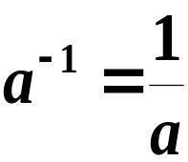






一、概念的引入
在数的运算中，
当数 时，
有
其中 为 的倒数，
（或称 的逆）；
在矩阵的运算中，
单位阵 相当于数的乘法运算中
的1，
那么，对于矩阵 ，
如果存在一个矩阵 ,
使得
则矩阵 称为 的逆矩阵.

Slide 3





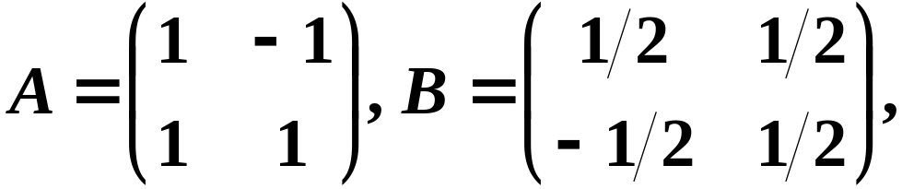


二、逆矩阵的概念和性质
定义 对于 阶矩阵 ，如果有一个 阶矩阵
则说矩阵 是可逆的，并把矩阵 称为 的逆矩阵.
使得
例 设

Slide 4







说明 若 是可逆矩阵，则 的逆矩阵是唯一的.
若设 和 是 的可逆矩阵，
则有
可得
所以 的逆矩阵是唯一的,即

Slide 5
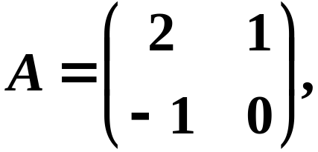

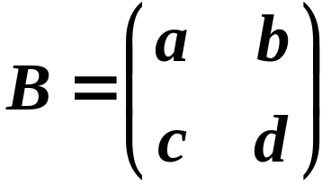
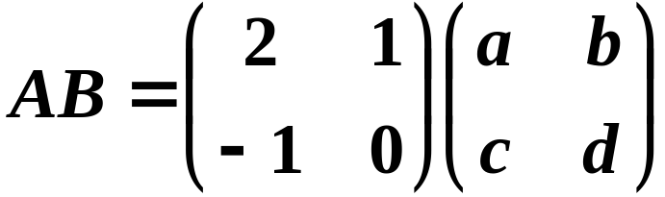
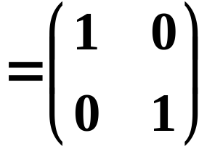
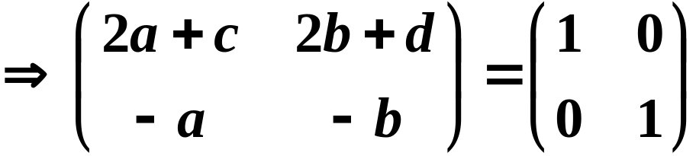
例 设
解
利用待定系数法
设 是 的逆矩阵,
则

Slide 6
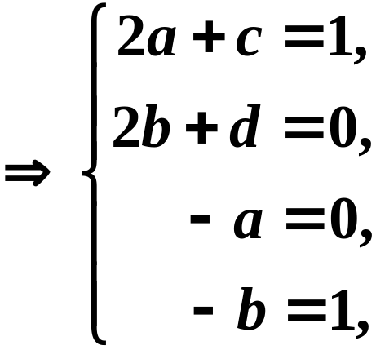
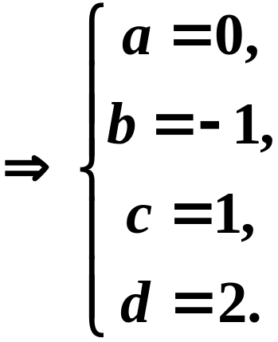

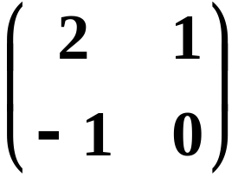
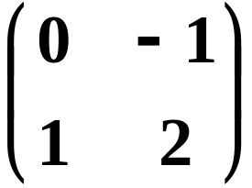
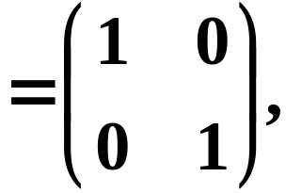

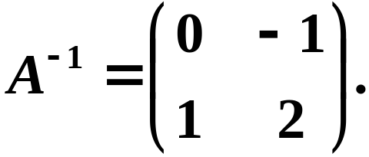
又因为
所以

Slide 7

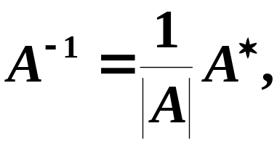

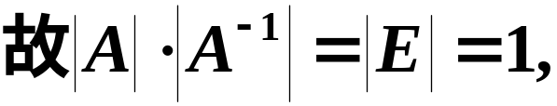


定理1 矩阵 可逆的充要条件是 ，且
证明
若 可逆，

Slide 8
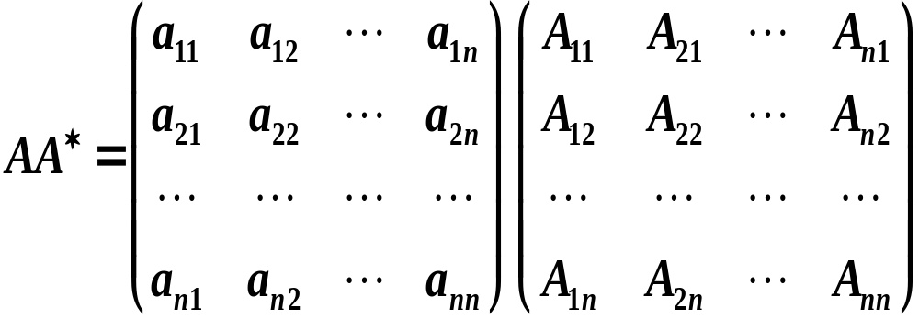
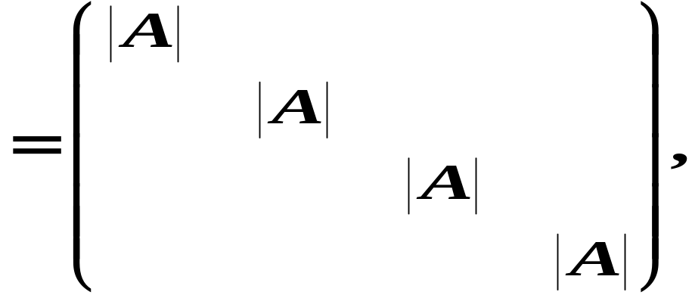



Slide 9
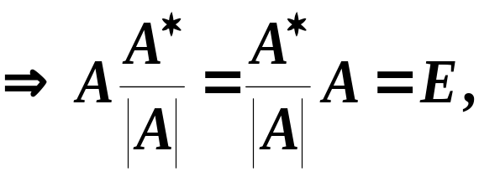

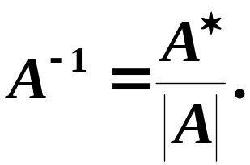
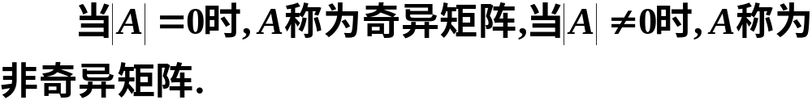
按逆矩阵的定义得
证毕
奇异矩阵与非奇异矩阵的定义

Slide 10






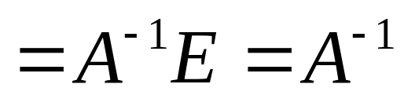

推论
证明
逆矩阵的运算性质

Slide 11
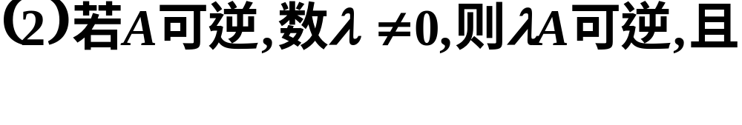
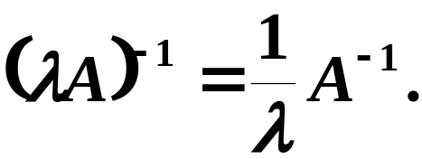
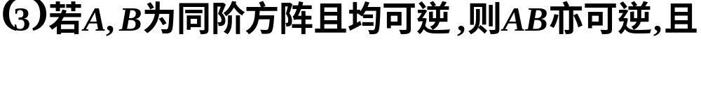
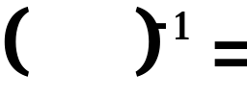






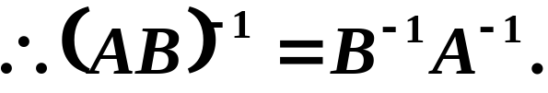
证明

Slide 12




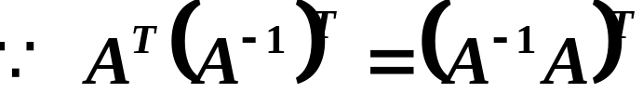


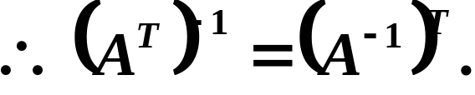
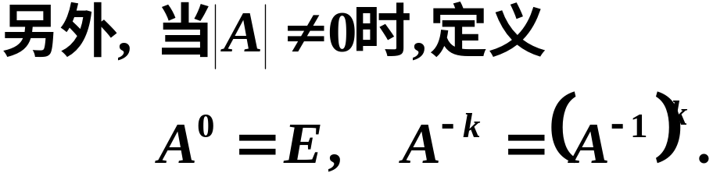

证明

Slide 13


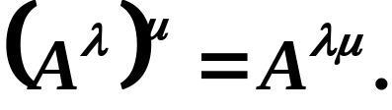
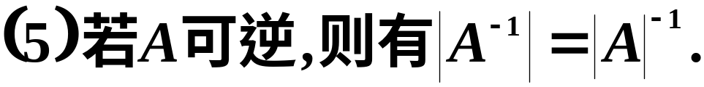


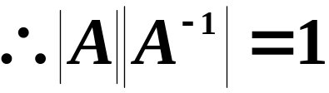
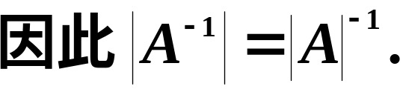

Slide 14
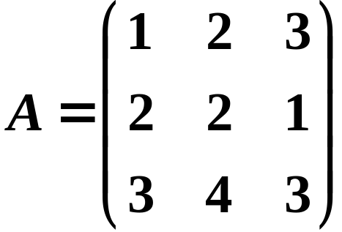
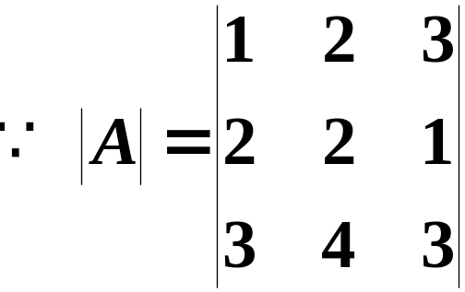


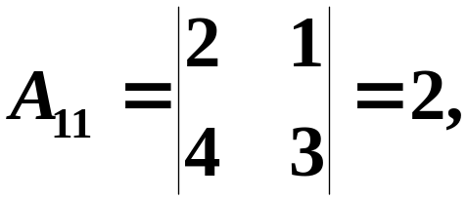
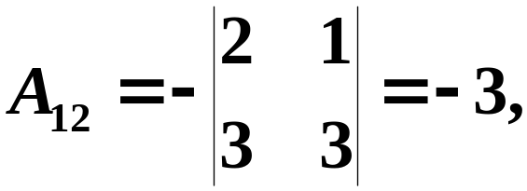
三、逆矩阵的求法
例1 求方阵 的逆矩阵.
解

Slide 15

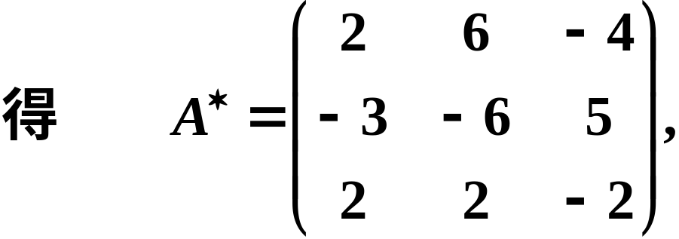
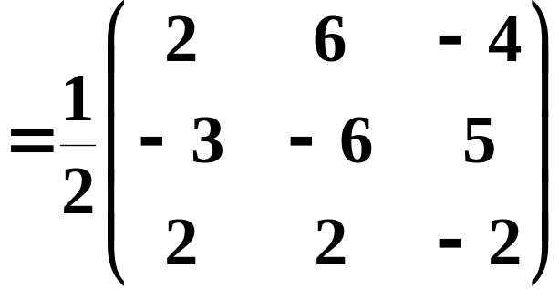
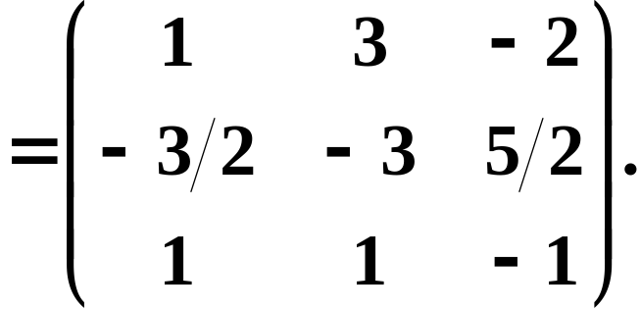
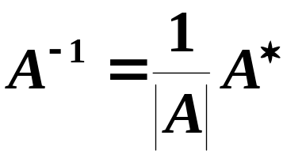
同理可得
故

Slide 16
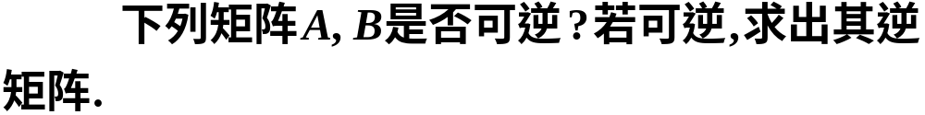
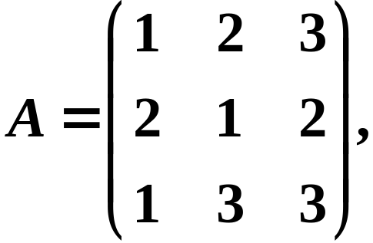
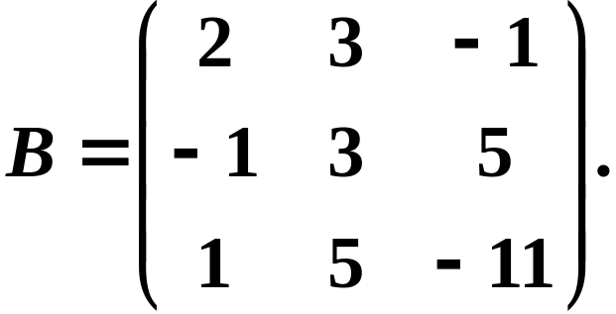
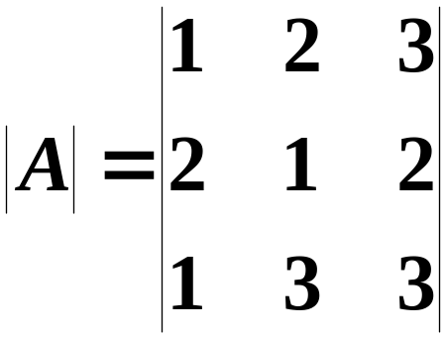
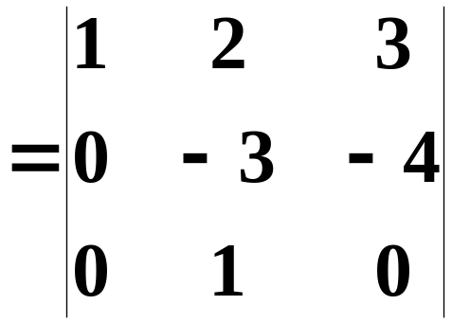
例2
解

Slide 17
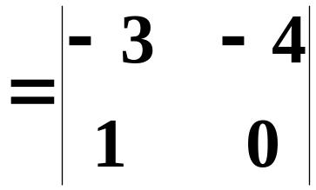



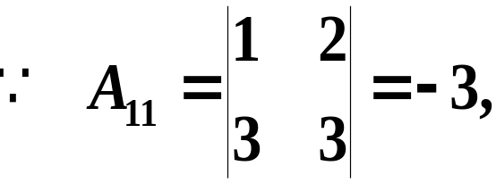
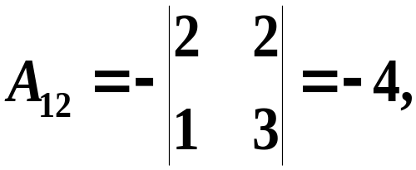



Slide 18





Slide 19





例3 设
解

Slide 20







于是

Slide 21










例4

Slide 22









Slide 23



例5

Slide 24






解
给方程两端左乘矩阵

Slide 25



给方程两端右乘矩阵
得

Slide 26



给方程两端左乘矩阵

Slide 27



给方程两端右乘矩阵
得

Slide 28







例6
解

Slide 29






Slide 30





例7
解

Slide 31



Slide 32




四、小结
逆矩阵的概念及运算性质.
逆矩阵 存在
逆矩阵的计算方法

Slide 33

思考题

Slide 34
思考题解答
答

